Slide 1

I modi del verbo: il congiuntivo
Classe IV F – Plesso Fra’ Siciliano
Doc. Pascale Maria Rosaria

Slide 2
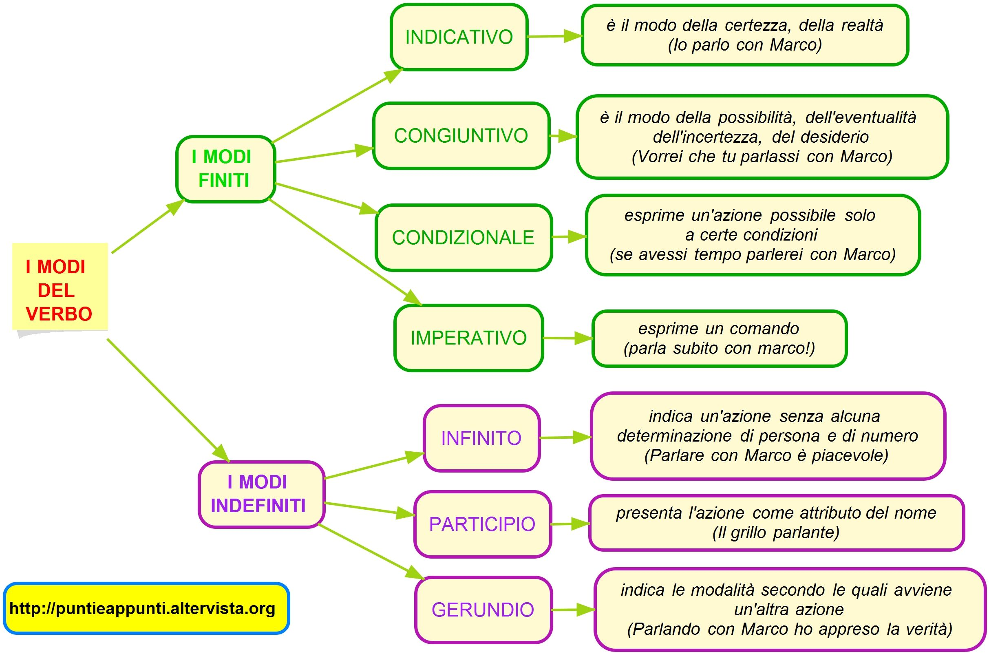

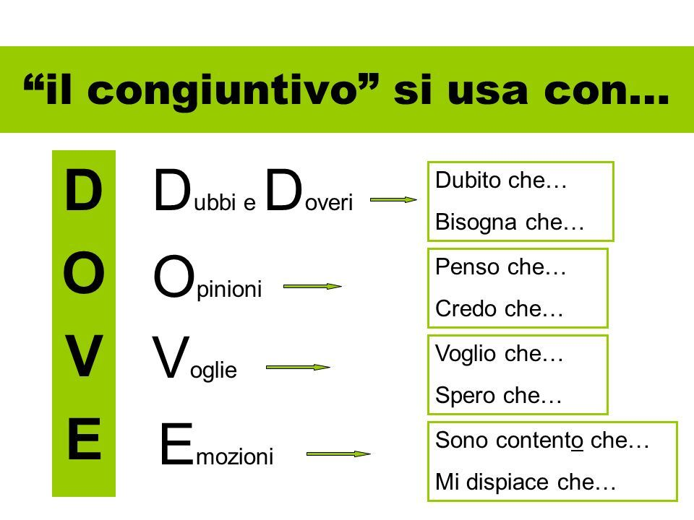

Slide 3
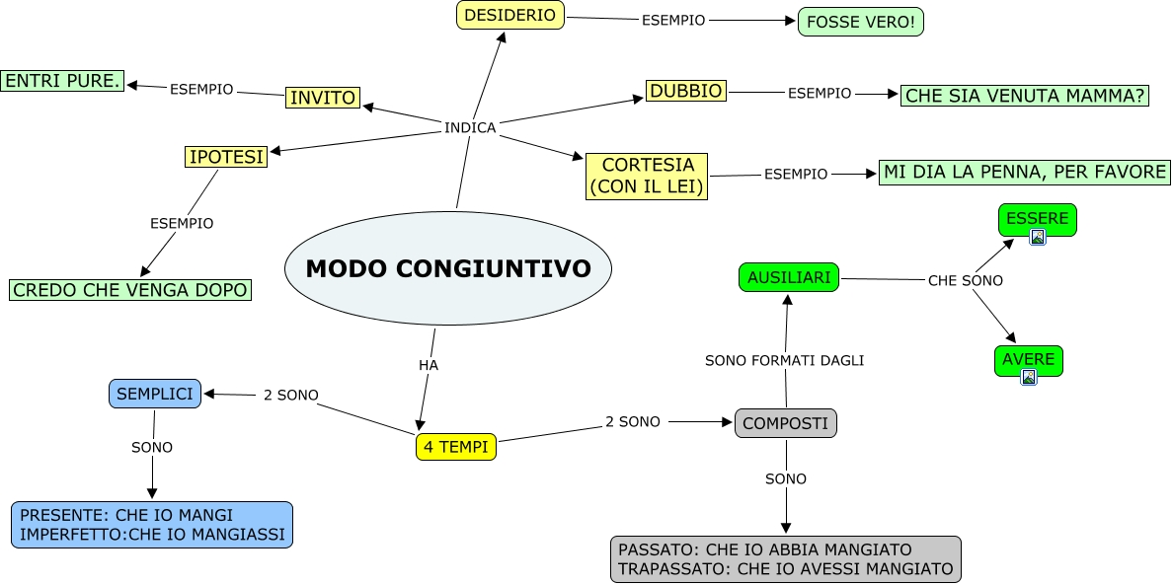
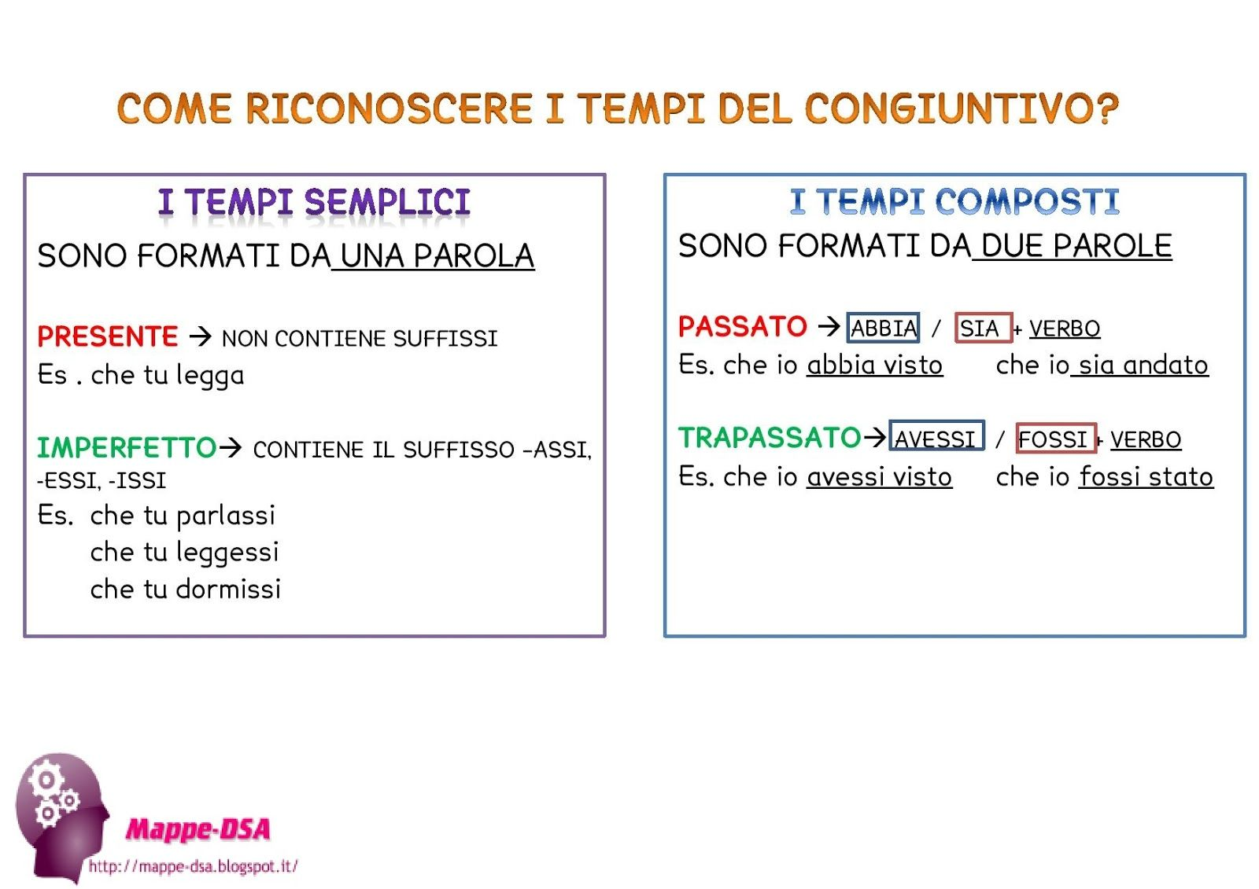

Slide 4
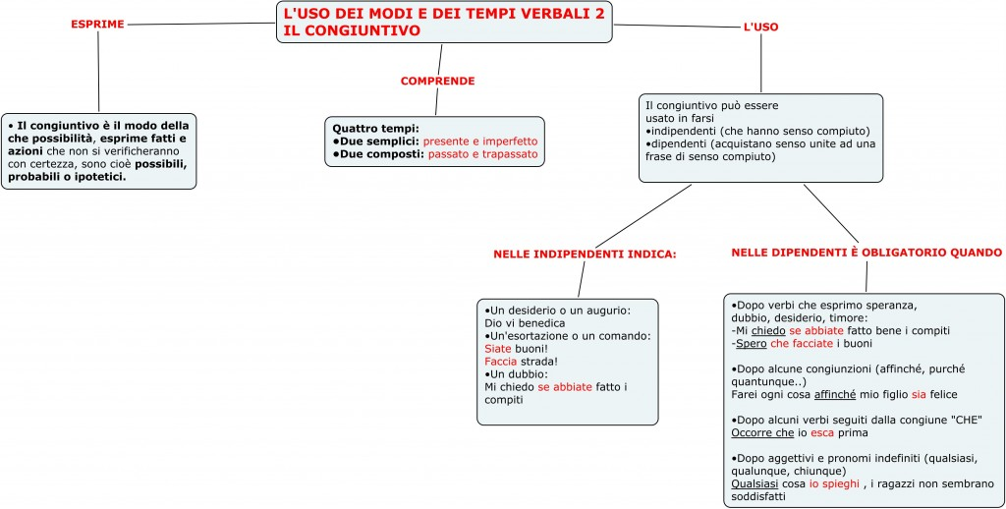

Slide 5
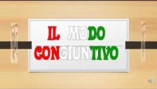
Ora seguite con attenzione…

Slide 6
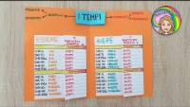
Ed ecco l’attività di cui vi parlavo, un ottimo esercizio per ricordare e per imparare bene. Buon lavoro!

